Slide 1
Приложение «Часы»
Подготовил Мухаметзянов Дамир
1 группа

Slide 2
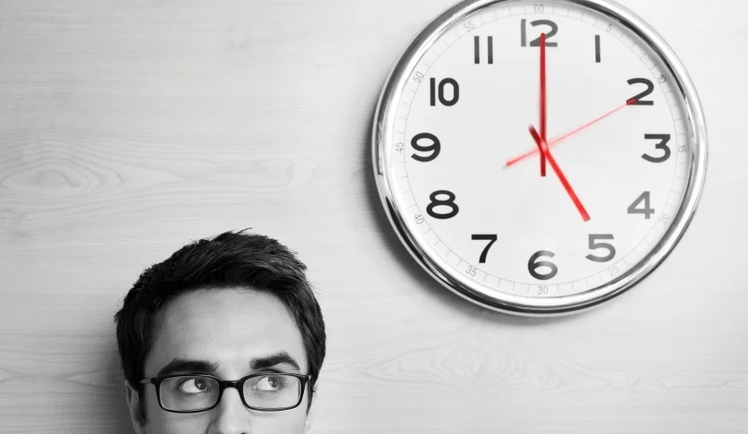
Для современных людей очень важна пунктуальность. В настоящее время происходит технологическая революция. Практически у каждого есть гаджеты, с помощью которых контролируется время.

Slide 3
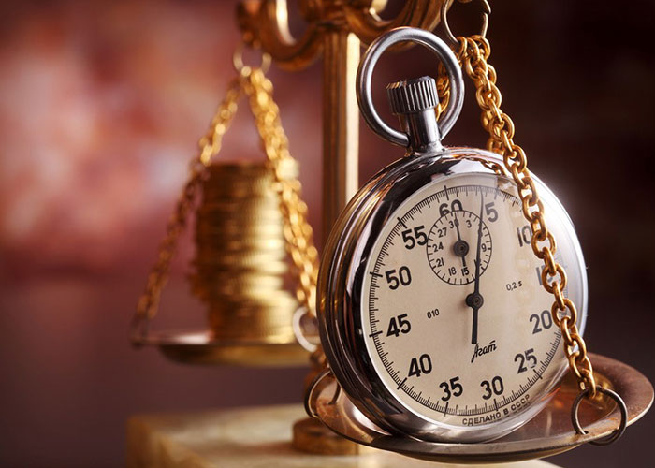
Ориентируясь по часам, человек распределяет свой день. В оговоренный час люди встречаются, отдыхают или работают. Человеку обязательно нужно контролировать время, чтобы не нарушить распорядок дня.
В этом вам поможет мое приложение «Часы». Оно поможет вам не проспать, вовремя прийти на встречу и не забыть о важном событии. Время ценно и распоряжаться им нужно бережно и экономно

Slide 4
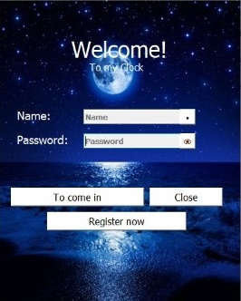
Вход
При входе можно написать имя и пароль, который может быть видимым и невидимым. Так же можно зарегистрироваться

Slide 5
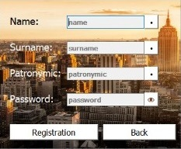
Регистрация
Регистрация необходима для того, чтобы каждый пользователь мог зайти под своим логином и паролем. Добавить заметки на день недели, месяц, год. Потом снова зайти и посмотреть на свои примечания
При регистрации вводится имя, фамилия, отчество и пароль, который также можно сделать видимым или невидимым

Slide 6
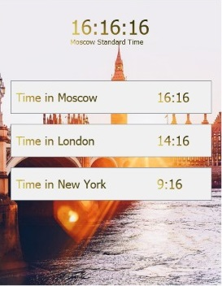
Мировое время
Функция мирового времени в часах позволяет легко узнать, сколько сейчас время в определенной точке нашей планеты. В данном случае в Москве, Лондоне и Нью-Йорке

Slide 7
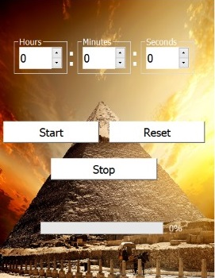
Таймер
Таймер выступает в роли напоминания. Он сигнализирует человеку, что нужно поторопиться или пока можно отложить процесс подготовки к тому или иному событию. Его применение очень удобно. Включая таймер, можно полностью сосредоточиться на процессе.
Здесь можно поставить время, запустить таймер, остановить, включить продолжение или же сбросить. По истечению времени заиграет музыка
Максимальный выбор – 23 часа 59 минут 59 секунд

Slide 8
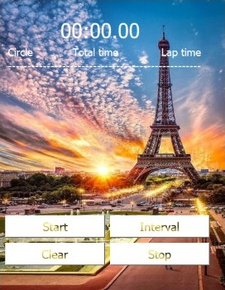
Секундомер
Секундомер — прибор, способный измерять интервалы времени с точностью до долей секунды. Обычно используются секундомеры с точностью измерения 1/10 и 1/100 секунды.
Секундомер можно запустить и остановить. Можно сохранить время, нажав на кнопку «Interval». С помощью «Clear» можно очистить все сохраненные данные

Slide 9
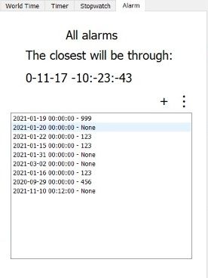
Будильник
Будильник, помогает нам не проспать нужное время, не опоздать на работу, в институт или в школу
В этой части выводятся все будильники. Также показывается сколько времени осталось до ближайшего будильника

Slide 10
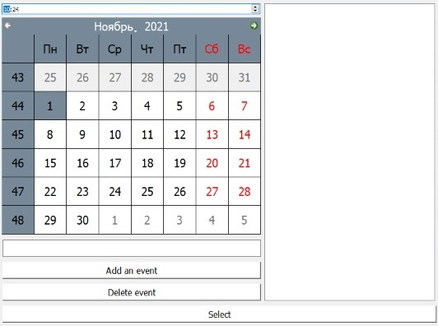
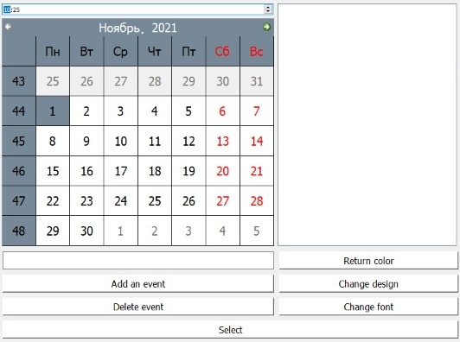
Пользовательский календарь
Календарь администратора
В календаре можно выбрать дату, время и добавить описание. Далее с помощью кнопки «Add an event» выбранное время добавляется. А с помощью кнопки «Select» данное время сохраняется
Администратор может не только выполнить функции пользователя, но и поменять шрифт, цвет календаря.

